Slide 1
Giới thiệu Jira
Phòng KTPM

Slide 2
Giới thiệu
1. Giới thiệu về JIRA và công cụ theo dõi dự án
2.

Slide 3
Jira là gì?
Jira: JIRA là một công cụ để theo dõi lỗi/ quản lý dự án (defect tracking/ project management) và được phát triển bởi công ty Atlassian ,Inc . Nó là một nền tảng độc lập.
Tính năng chính:
Quản lý, theo dõi tiến độ của dự án
Quản lý lỗi, tính năng, công việc, những cải tiến hoặc bất kỳ vấn đề gì
Tìm kiếm nhanh chóng với bộ lọc JIRA Query Language
Xây dựng quy trình làm việc tương thích với yêu cầu của từng dự án
Cung cấp nhiều loại báo cáo thống kê với rất nhiều loại biểu đồ khác nhau phù hợp với nhiều loại hình dự án, nhiều đối tượng người dùng
Dễ dàng tích hợp với các hệ thống khác (như Email, Excel, RSS...)
Có thể chạy trên hầu hết các nền tảng phần cứng, hệ điều hành và cơ sở dữ liệu

Slide 4
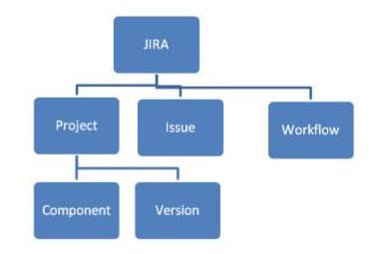
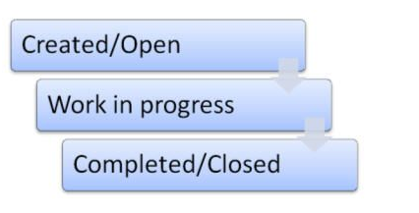
Khái niệm Jira
Jira dựa trên 3 khái niệm:

Slide 5
Vì sao nên dung Jira?
Dễ dàng lựa chọn nhiều loại dự án với các mục đích khác nhau
Dễ dàng lên kế hoạch, phân chia nhiệm vụ cho các thành viên
Tạo ra quy trình làm việc hiệu quả
Dễ dàng quản lý nhiều dự án phần mềm cùng lúc
Bộ lọc JIRA Query Language giúp tìm kiếm nhanh chóng
Dễ dàng đưa ra các báo cáo phân tích tình hình dự án một cách nhanh chóng, chính xác và hiệu quả
Hơn 950 add-on mang đến các tính năng nâng cao
Giao diện thân thiện, rõ ràng, dễ thao tác, thích hợp với mọi đối tượng người sử dụng

Slide 6
Các thành phần cơ bản của Jira
Roles: Xác lập các role của dự án, Mục này xác nhận ai tham gia vào dự án, những người add vào role thì mới có thể tạo Resource Allocation và project team sau này. Nhiều người có thể vào 1 role.
Issue: là các tasks, các bugs, các features hay bất kỳ các type khác của project work
Project: Chức năng này dùng để phân quyền approve worklog cho thành viên của dự án. Ai là team lead của group nào thì sẽ được approve worklog cho member của group đó. Project management được quyền approve cho toàn bộ thành viên dự án.

Slide 7
Các thành phần cơ bản của Jira
Workflow: Là một quản trị JIRA, bạn có thể cấu hình gây nên quy trình làm việc, điều kiện, xác nhận, và sau chức năng. Trang này sẽ cung cấp một cái nhìn tổng quan và các bước cơ bản cho từng phần của công việc của bạn
Priority: Là mức độ ưu tiên của một defect. Có 4 mức , chọn theo datalist
Status: Đại diện cho các vị trí của vấn đề trong workflow

Slide 8
Báo cáo
Một trong những điểm mạnh của Jira là cung cấp các loại báo cáo giúp những người quản lý dự án có cái nhìn nhanh nhất và hiệu quả nhất. Một số báo cáo:

Slide 9
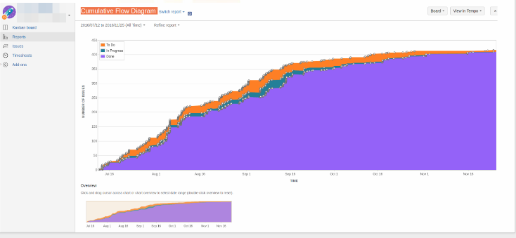
Thống kê số lượng issue theo thời gian:

Slide 10
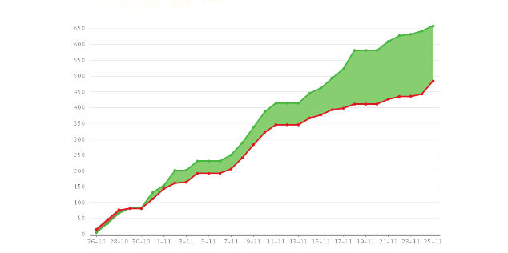
Hiển thị số lượng issue đã được tạo và đã được giải quyết trong một khoảng thời gian nhất định:

Slide 11
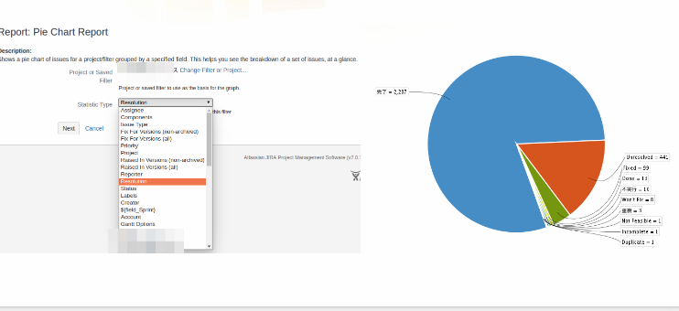
Hiển thị báo cáo thống kê dưới dạng biểu đồ hình tròn dựa trên tiêu chí thống kê do người dùng lựa chọn

Slide 12
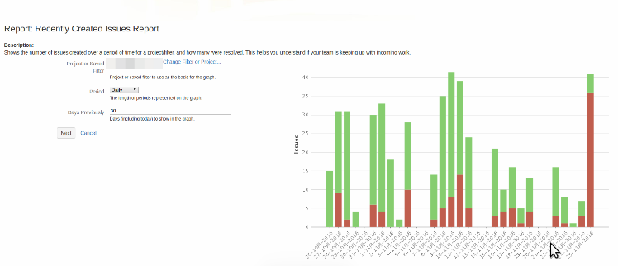
Báo cáo số lượng issue được tạo trong một khoảng thời gian nhất định do người dùng lựa chọn

Slide 13
So sánh Jira với Taiga
Taiga ko tích hợp được với Jenkins
Taiga không hỗ trợ cho việc tiếp nhận các khiếu nại từ bên ngoài, chủ yếu chỉ phục vụ cho Deverlop

Slide 14
Tích hợp Git với Jira, why need?
View Git Commits, Branches, Tags in Jira. All Git servers including GitHub, Bitbucket, GitLab, Gerrit & VSTS/TFS supported
Understand development status
Makes Jira more convenvient to use with direct links back to the code from the issue reports

Slide 15
Steps
Installation of plugin in JIRA
Setup JIRA Responsitory
Check issue for GIT Integration

Slide 16
